Slide 1
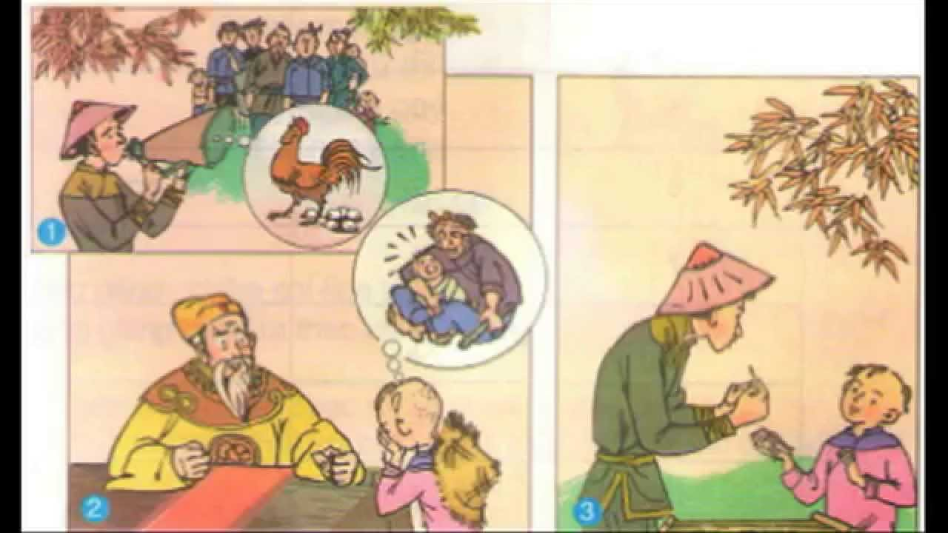
Tiết 20, 21 – Văn bản: EM BÉ THÔNG MINH
(Truyện cổ tích)

Slide 2

Tiết 20, 21- văn bản:
EM BÉ THÔNG MINH (Truyện cổ tích)
I. Đọc hiểu chú thích
? Văn bản thuộc thể loại gì?
Ứng với phương thức biểu đạt nào?
1. Giới thiệu
Thể loại:
cổ tích (sgk/53)
b) Phương thức biểu đạt:
tự sự

Slide 3

HD đọc:
giọng vui, hóm hỉnh, lưu ý những đoạn đối thoại, những câu hỏi và trả lời của em bé với vua: giọng viên quan hống hách, giọng em bé láu lỉnh, tinh nghịch, hồn nhiên.
Phân Vai: người dẫn truyện, viên quan, em bé, vua.

Slide 4

Tiết 25, 26- văn bản:
EM BÉ THÔNG MINH (Truyện cổ tích)
I. Đọc hiểu chú thích
Em hãy kể lại câu chuyện theo sự việc chính?
1. Giới thiệu
2. Đọc - kể

Slide 5

Tiết 20, 21- văn bản:
EM BÉ THÔNG MINH (Truyện cổ tích)
Kể Sự việc chính:
- Vua sai tìm người tài giỏi, nhờ câu hỏi oái oăm và câu đáp thông minh => phát hiện nhân tài.
- Vua tạo ra tình huống oái oăm thử tài em bé
- Em bé mang trí thông minh của mình thắng mưu sâu của kẻ thù, giữ nguyên bờ cõi đất nước.
- Em bé được phong trạng nguyên trở thành vị cố vấn trẻ tuổi giúp vua trong việc triều đình.

Slide 6

Tiết 20, 21- văn bản:
EM BÉ THÔNG MINH (Truyện cổ tích)
I. Đọc hiểu chú thích
? Căn cứ vào các sự việc trên, có thể chia văn bản thành mấy phần? Nội dung chính của từng phần?
1. Giới thiệu
2. Đọc – kể
3. Bố cục
4 phần

Slide 7
Bố cục 4 phần:
+Phần 1: Từ đầu … “về tâu vua”; Em bé giải được câu đố của quan
+ Phần 2: tiếp theo … “ ăn mừng với nhau rồi”;Em bé giải câu đố thứ nhất của vua
+ Phần 3: tiếp theo … “ban thưởng rất hậu”;Em bé giải được câu đố thứ 2 của vau
+ Phần 4: Phần còn lại.em bé giải được câu đố của sứ giả

Slide 8
Tiết 20, 21- văn bản:
EM BÉ THÔNG MINH (Truyện cổ tích)
Đọc hiểu chú thích
Đọc hiểu văn bản
? Mở đầu truyện kể lại sự việc gì?
?Viên quan đã dùng hình thức nào để thử tài nhân vật?
1.Tình huống, nhân vật
Tình huống:
- Viên quan đi tìm người tài giỏi.
- Hình thức thử tài: ra câu đố oái oăm

Slide 9
Tiết 20, 21- văn bản:
EM BÉ THÔNG MINH (Truyện cổ tích)
Đọc hiểu chú thích
Đọc hiểu văn bản
?Hình thức dùng câu đố để thử tài nhân vật có phổ biến trong truyện cổ tích không?
(Câu hỏi thảo luận nhóm đôi – 2 phút)
1.Tình huống, nhân vật
Tình huống:
Tạo thử thách để nhân vật bộc lộ phẩm chất, tài năng;
Tạo tình huống cho câu chuyện phát triển;
Tạo ngạc nhiên lôi cuốn, gây hứng thú người đọc – nghe.

Slide 10
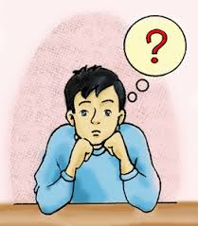
?Em đã gặp hình thức thử tài này ở truyện nào, qua nhân vật nào?
Trạng Quỳnh, Bánh chưng bánh giầy,…)
?Trong lịch sử nước nhà, em còn biết những người nào như thế không?
Lương Thế Vinh, Nguyễn Hiền, Mạc Đĩnh Chi…

Slide 11
Tiết 20, 21- văn bản:
EM BÉ THÔNG MINH (Truyện cổ tích)
? Em bé đã phải trải qua mấy thử thách? Em bé có vượt qua được không ?Điều đó chứng tỏ em bé là người như thế nào?
Đọc hiểu chú thích
Tìm hiểu văn bản
I.Tình huống, nhân vật
Tình huống:
Nhân vật:
- Em bé
Nhân vật nhỏ tuổi
→ Nhân vật thông minh

Slide 12
CÂU HỎI TRẢ LỜI PHIẾU HỌC TẬP
?Trong truyện “ Em bé thông minh”, em bé đã trải qua mấy lần thử thách? Các lần đó khác nhau như thế nào về mức độ?
Gợi ý:
Ai đố? ( đối tượng)
Nội dung câu đố?
Đối tượng, thành phần giải đố?
Thái độ của mọi người như thế nào?
Em bé được so sánh với ai?
Rút ra nhận xét?

Slide 13
Thử thách | Người ra câu đố | Nội dung câu đố | Cách giải | Thú vị
Lần 1
Lần 2
Lần 3
Lần 4
Viên
quan
Trâu cày ngày
mấy đường
Vua
Ba trâu đực đẻ
thành chín con
Vua
Một con chim sẻ
làm ba mâm cỗ
Xâu chỉ qua ruột
con ốc vặn
Sứ
thần

Slide 14
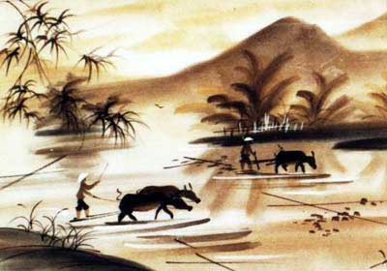
- Này, lão kia! Trâu của lão cày một ngày được mấy đường?

Slide 15
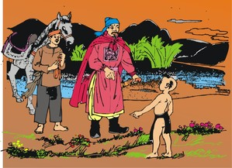
Ngựa của ông đi một ngày mấy bước?

Slide 16
Thử thách | Người ra câu đố | Nội dung câu đố | Cách giải | Thú vị
Lần 1
Lần 2
Lần 3
Lần 4
Viên
quan
Trâu cày ngày
mấy đường
Đẩy thế bị
động sang
người đố
Đố vặn lại
viên quan
Vua
Ba trâu đực đẻ
thành chín con
Vua
Một con chim sẻ
làm ba mân cỗ
Xâu chỉ qua ruột
con ốc vặn
Sứ
thần

Slide 17
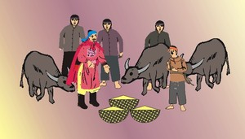
Vua sai ban cho làng ấy ba thúng gạo nếp với ba con trâu đực, ra lệnh phải nuôi làm sao cho ba con trâu ấy đẻ thành chín con, hẹn năm sau phải đem nộp đủ, nếu không cả làng phải tội.

Slide 18
-Thế sao làng chúng con lại có lệnh trên bắt nuôi ba con trâu đực cho đẻ thành chín con để nộp đức vua? Giống đực thì làm sao mà đẻ được ạ!

Slide 19
Thử thách | Người ra câu đố | Nội dung câu đố | Cách giải | Thú vị
Lần 1
Lần 2
Lần 3
Lần 4
Viên
quan
Trâu cày ngày
mấy đường
Đẩy thế bị
động sang
người đố
Đố vặn lại
viên quan
Vua
Ba trâu đực đẻ
thành chín con
Chỉ ra sự vô
lí ở câu đố
Đưa vào bẫy,
tự nói ra
điều phi lí
Vua
Một con chim sẻ
làm ba mân cỗ
Xâu chỉ qua ruột
con ốc vặn
Sứ
thần

Slide 20
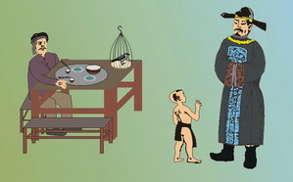
Qua hôm sau,khi hai cha con đang ăn cơm ở công quán, bỗng có sứ giả nhà vua mang tới một con chim sẻ, với lệnh bắt họ phải dọn thành ba cỗ thức ăn.
Em bé nhờ cha lấy cho mình một cái kim may rồi đưa cho sứ giả, bảo: - Ông cầm lấy cái này về tâu đức vua xin rèn cho tôi thành một con dao để xẻ thịt chim.

Slide 21
Thử thách | Người ra câu đố | Nội dung câu đố | Cách giải | Thú vị
Lần 1
Lần 2
Lần 3
Lần 4
Viên
quan
Trâu cày ngày
mấy đường
Đẩy thế bị
động sang
người đố
Đố vặn lại
viên quan
Vua
Ba trâu đực đẻ
thành chín con
Chỉ ra sự vô
lí ở câu đố
Đưa vào bẫy,
tự nói ra
điều phi lí
Vua
Một con chim sẻ
làm ba mân cỗ
Đố vặn lại
nhà vua
Lấy “ gậy ông
đập lưng ông”
Xâu chỉ qua ruột
con ốc vặn
Sứ
thần

Slide 22
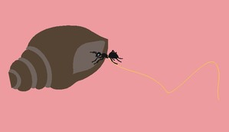
Em hãy kể lại lần thử thách thứ tư?

Slide 23
Nước láng giềng sai sứ đưa sang một cái vỏ ốc vặn rất dài, rỗng hai đầu, đố làm sao xâu một sợi chỉ mảnh xuyên qua đường ruột ốc.
Vì sao sứ thần
nước ngoài lại
thách đố triều
đình ta?

Slide 24
Theo em, vì sao họ lại hoảng loạn, lo lắng đến vậy?

Slide 25
Em bé hát lên một câu:
Tang tình tang! Tính tình tang
Bắt con kiến càng buộc chỉ ngang lưng
Bên thời lấy giấy mà bưng
Bên thời bôi mỡ, kiến mừng kiến sang
Tang tình tang ….
Rồi bảo:
- Cứ theo cách đó là xâu được ngay!

Slide 26
Thử thách | Người ra câu đố | Nội dung câu đố | Cách giải | Thú vị
Lần 1
Lần 2
Lần 3
Lần 4
Viên
quan
Trâu cày ngày
mấy đường
Đẩy thế bị
động sang
người đố
Đố vặn lại
viên quan
Vua
Ba trâu đực đẻ
thành chín con
Chỉ ra sự vô
lí ở câu đố
Đưa vào bẫy,
tự nói ra
điều phi lí
Vua
Một con chim sẻ
làm ba mân cỗ
Đố vặn lại
nhà vua
Lấy “ gậy ông
đập lưng ông”
Xâu chỉ qua ruột
con ốc vặn
Hát bài
đồng dao
Kinh nghiệm
đời sống
dân gian
Sứ
thần

Slide 27
Trong bốn lần thử thách trên, em thú vị nhất với lần vượt
thử thách nào ? Vì sao?
Hãy nêu một số kinh nghiệm dân gian mà em biết?

Slide 28
Một số kinh nghiệm dân gian:
1. Khoai ruộng lạ, mạ ruộng quen.
2. Tháng bảy kiến bò nhớ lo lại lụt.
3. Mau sao thì nắng, vắng sao thì mưa.
4. Chuồn chuồn bay thấp thì mưa
Bay cao thì nắng, bay vừa thì râm.
5. Trăng quầng trời hạn, trăng tán trời mưa.
6. Ráng mỡ gà, có nhà thì giữ.

Slide 29

Theo em, qua bốn lần
thử thách, cách giải đố
của cậu bé lí thú là ở
điểm nào?

Slide 30
Sự lí thú thể hiện:
1
Đấy thế bí về người ra câu đố, dùng “ gậy ông đập ...”
Làm cho người ra câu đố tự thấy cái vô lí, phi lí của điều mà họ nói.
2
3
Những lời giải đố đều dựa vào kiến thức đời sống.
Làm cho người ra câu đố, người chứng kiến ,người nghe ngạc nhiên vì sự bất ngờ, giản dị và rất hồn nhiên của những lời giải.
4
Những lời giải chứng tỏ trí tuệ thông minh hơn người( hơn bao nhiêu đại thần, ông trạng , nhà thông thái) . ý nghĩa đề cao trí thông minh của em bé càng bộc lộ rõ.
5

Slide 31
II. Tìm hiểu văn bản:
2) Hình thức thử tài
- Hình thức: dùng câu đố để thử tài.
- Tác dụng:
+ Tạo ra thử thách để nhân vật bộc lộ tài năng, phẩm chất.
+ Tạo tình huống cho cốt truyện phát triển.
+ Gây hứng thú, hồi hộp cho người nghe.
3) Phần thưởng xứng đáng của em bé

Slide 32
II. Tìm hiểu văn bản:
1) Hình thức thử tài
- Hình thức: dùng câu đố để thử tài.
- Tác dụng:
+ Tạo ra thử thách để nhân vật bộc lộ tài năng, phẩm chất.
+ Tạo tình huống cho cốt truyện phát triển.
+ Gây hứng thú, hồi hộp cho người nghe.
2) Phần thưởng xứng đáng của em bé
- Phong làm trạng nguyên và được ở gần vua.

Slide 33

III. Tổng kết :
Nghệ thuật:
Dùng câu đố thử tài- tạo ra tình huống thử thách để
nhân vật bộc lộ tài năng, phẩm chất.
Cách dẫn dắt sự việc cùng với mức độ tăng dần của
những câu đố và cách giải đố tạo nên tiếng cười hài
hước.
2.Nội dung :
- Đề cao sự thông minh, trí khôn, kinh nghiệm đời sống dân gian.
- Tạo tiếng cười vui vẻ, hài hước, mua vui, hồn nhiên trong đời sống.

